Slide 1


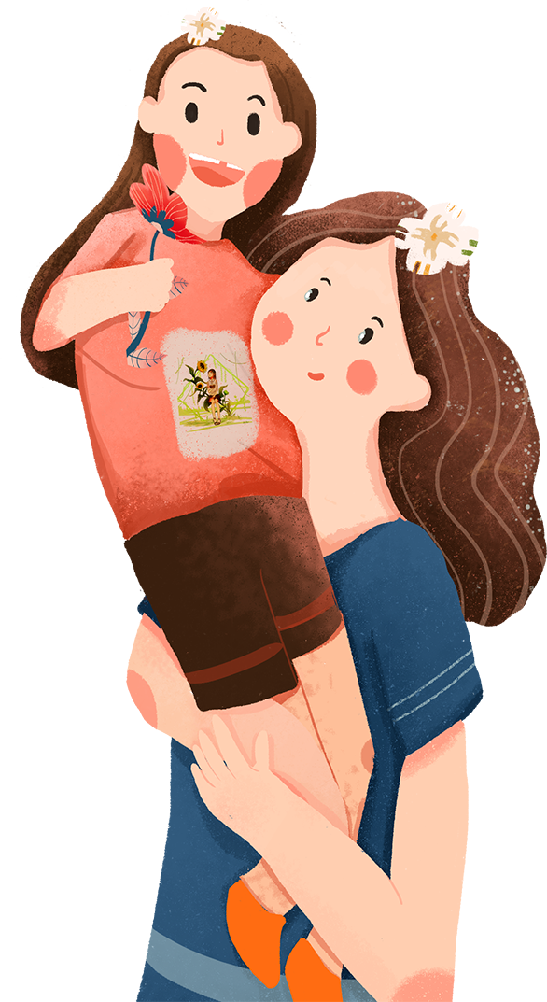

Thứ… ngày… tháng… năm2022
TIẾNG VIỆT
Chủ điểm: Cộng đồng gắn bó
Bài 30 – Tiết 4
VIẾT THƯ

Slide 2

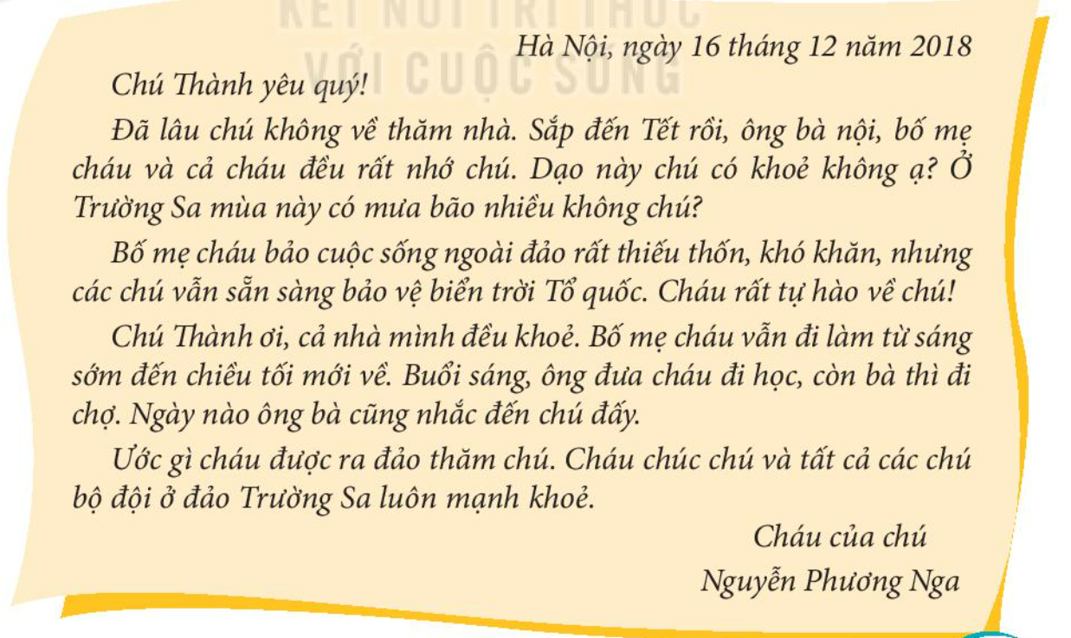





1. Đọc bức thư sau và trả lời câu hỏi:
a. Bạn Nga viết thư cho ai?
b. Dòng đầu bức thư ghi những gì?
c. Đoạn nào trong thư là lời hỏi thăm?
d. Đoạn nào trong thư là lời Nga kể về mình và gia đình?
e. Nga mong ước điều gì? Nga chúc chú thế nào?

Slide 3
Bố cục một bức thư
Ngày tháng năm
Lời chào
Lời hỏi thăm
Kể về mình và gia đình
Lời chúc và mong ước của mình
Kí tên

Slide 4


2. Trao đổi và trả lời câu hỏi với bạn:
+ Em muốn viết thư cho ai?
+ Em sẽ viết những gì trong thư?

Slide 5


Thảo luận nhóm 4
Cùng nhau thảo luận để trả lời câu hỏi

Slide 6
3. Dựa vào những điều đã trao đổi với bạn, em hãy viết 3-4 câu hỏi thăm tình hình của người nhận thư.
Gợi ý
a. Hỏi thăm tình hình sức khỏe của người nhận thư.
b. Hỏi thăm về công việc, học tập của người nhận thư.
…

Slide 7
Bài làm mẫu
Tình hình dịch bệnh dạo này phức tạp, gia đình cháu không về quê để thăm ông bà được.
Bà và ông dạo này có khỏe không ạ? Ông bà có bị ảnh hưởng nhiều bởi dịch bệnh không ạ?

Slide 8
Định hướng học tập
Tập viết thư gửi cho người thân.
Xem trước bài số 31.

